Slide 1
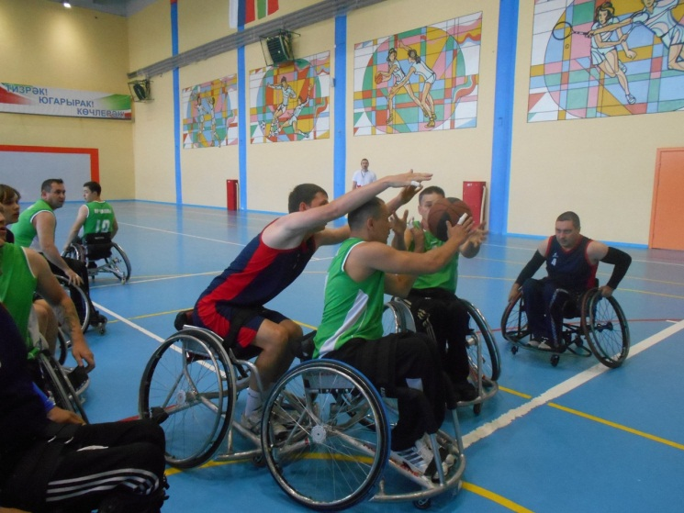
Проект по физической культуре на тему : « Баскетбол в адаптивном спорте»
Работу выполнила Устинова Яна Александровна:
Руководитель : преподаватель физической культуры Войтун Зухра Шаятовна

Slide 2
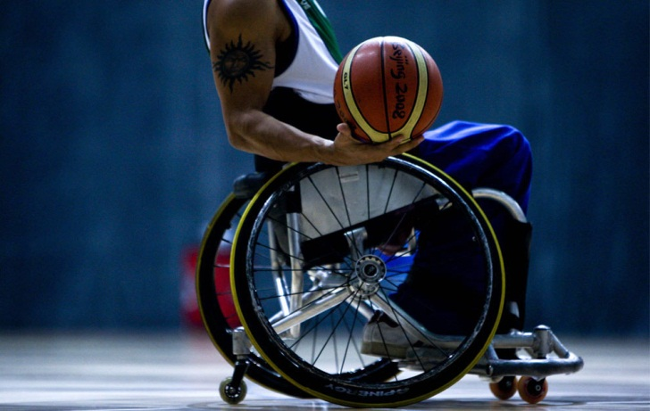
Главная сила в человеке – это сила духа.
Юрий Гагарин.

Slide 3
Введение
Все привыкли к классическому баскетболу. В целом, здесь нет ничего особенного. Всё, как всегда: две команды, поле, кольцо и привычные правила. А слышали ли вы о такой разновидности спортивной игры, как баскетбол на колясках? Как происходит такая игра? И что в ней необычного?
Баскетбол на колясках- разновидность баскетбола для спортсменов с поражениями опорно-двигательного аппарата. Для человека, получившего травму спинного мозга, или перенесшего ампутацию ног.
С каждым годом во всем мире увеличивается количество инвалидов, которые зачастую оказываются оторванными от жизни. В настоящее время все больше внимания уделяется людям с ограниченными возможностями здоровья (ОВЗ), чтобы добиться их максимальной социализации и интеграции в общество: реализуются программы инклюзивного образования.

Slide 4
Цель
Цель моей работы- раскрыть суть данного вида спорта и рассмотреть его развитие в мире и в России.
В нашем городе Димитровграде так же очень развит спорт для лиц ОВЗ, есть спортивная команда спортсменов колясочников по баскетболу «Форвард». Участвуя в соревнованиях, спортсмены посещают разные города, страны, расширяют свой кругозор, благодаря чему они перестают чувствовать свою неполноценность.
Спорт помогает людям с ОВЗ разрешить психологические и физические проблемы, дает эмоциональную разрядку, а самое основное- приобрести новых друзей.

Slide 5
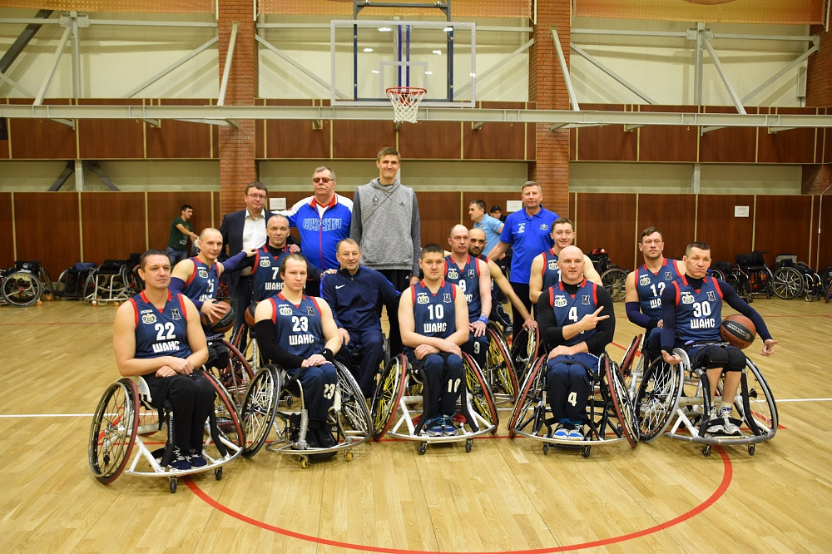
Наши спортсмены

Slide 6
История появления баскетбола на колясках как вид спорта.
Баскетбол на колясках появился в 1946 году в США. Бывшие баскетболисты (и не только баскетболисты), во время второй мировой войны, получившие серьезные ранения и увечья на полях сражений, не захотели расставаться с любимой игрой и придумали «свой» баскетбол. Сейчас в него играют более в 80 странах. Число официально зарегистрированных игроков – около 25 тысяч человек.
Баскетбол на колясках входит а программу Паралимпийских Игр с момента проведения первых таких соревнований среди инвалидов в Риме в 1960 году.
Первая игра состоялась 25 ноября 1964 года в Бостоне.

Slide 7
История возникновения баскетбола в России и в Димитровграде
В России в первый раз подобные игры проведены в1990 году в Москве. Начиналось все с использования комнатных колясок в спортзале, не имеющем разметки.
В Димитровграде в баскетбол на колясках начали играть с 2009 году. Наша команда «Форвард» принимает участие в чемпионатах России, в фестивалях и всевозможных турнирах, соревнованиях и акциях «Мы за адаптивный спорт»
В июле 2014 года, спустя всего 3 месяца после первой тренировки, в Удмуртию на рыбалку приехали ребята – баскетболисты из Ульяновской области, они привезли с собой баскетбольные коляски. Состоялся первый товарищеский матч, «Волга» Ульяновск – «Локо». Не умеющие играть спортсмены адаптивного спорта из Ижевска были поражены игрой спортсменов из Димитровградской команды «Форвард», не говоря уже о тактике и технике защиты и нападения. Это были первые учителя, на своём примере показали основы баскетбола на колясках. Первые уроки переросли в дружбу.

Slide 8
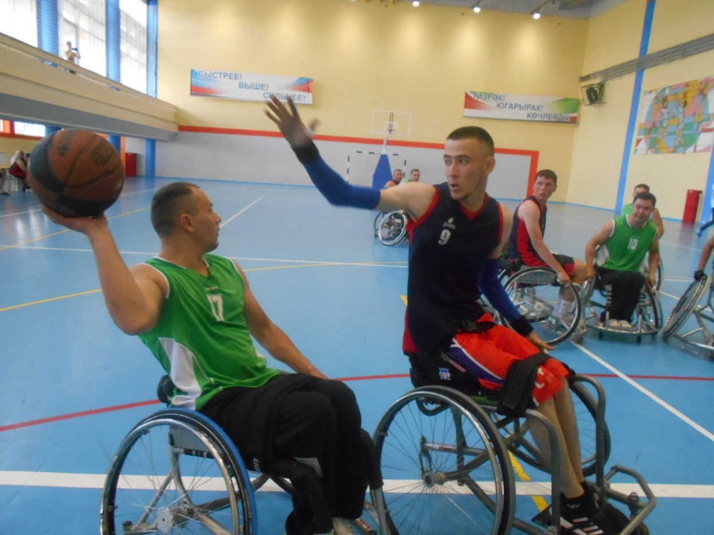
Занятия спортом очень важны для всего организма. Это поддерживает тонус, укрепляет мышцы. Если постоянно заниматься спортом, то можно побороть постоянную усталость и раздраженность.

Slide 9
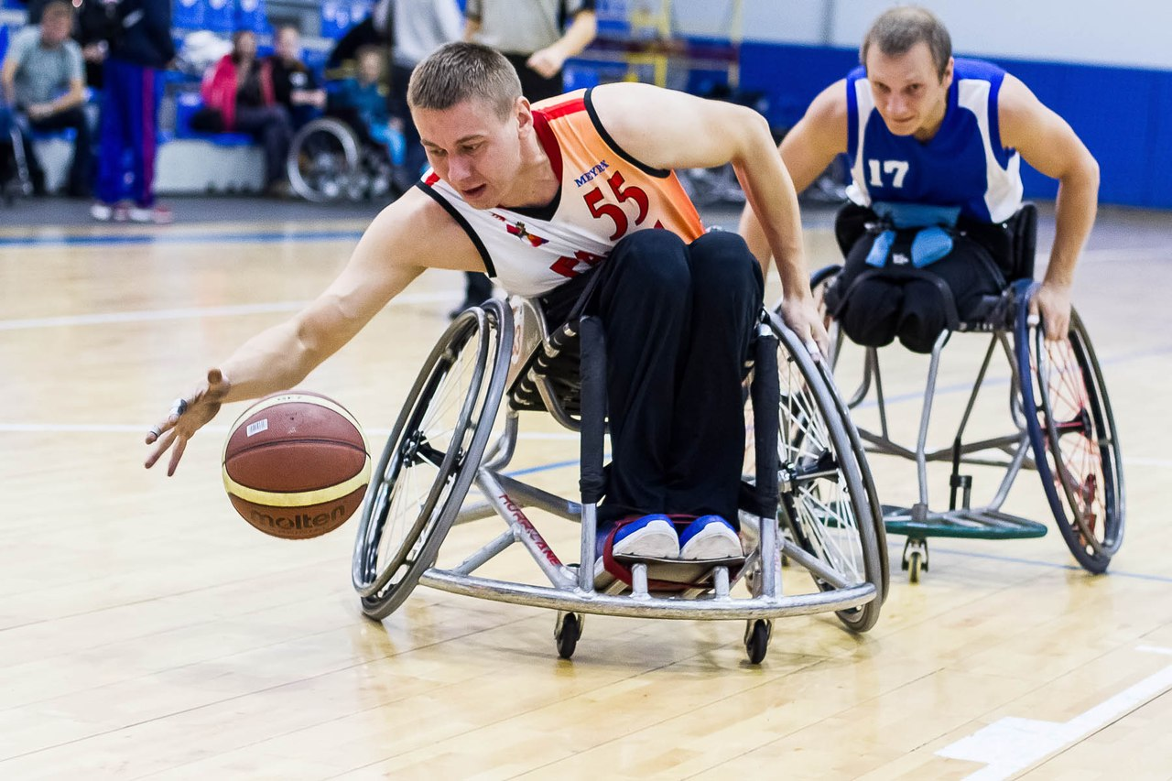
Заключение
Баскетбол на колясках дает и физическую реабилитацию, включающую в себя восстановление в той или иной мере утраченных функций органов или же выработку компенсаторных механизмов со стороны других органов и систем, и психологическую реабилитацию, предполагающую волевую мобилизацию на готовность к работе и деятельности спортсменов с поражением опорно-двигательного аппарата.

Slide 10
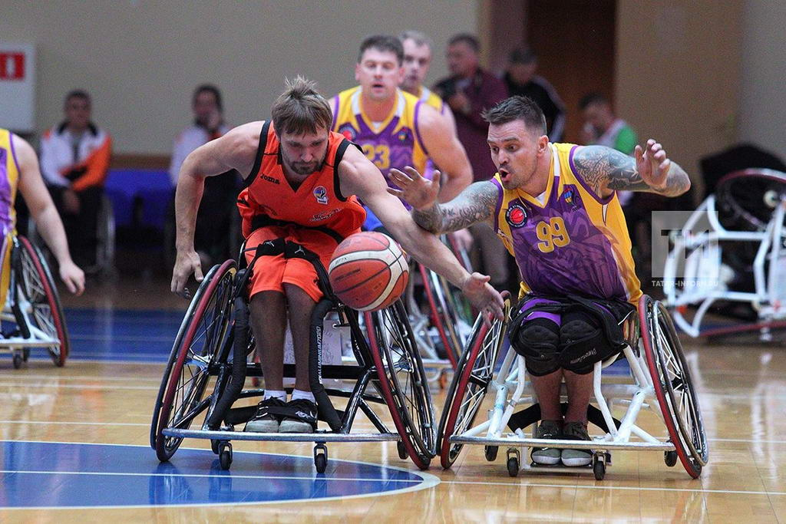
Вывод
По результатам подготовки и проведения проекта по физкультуре на тему «Адаптивный баскетбол» был сделан вывод, что баскетбол может стать прекрасной школой, в которой игроки учатся находить компромиссное решение, сохранять настойчивость в самых сложных ситуациях, нести личную ответственность за успех команды. Работать слаженно, всем вместе, уважать других людей, воспринимать победы и поражения как путь к самосовершенствованию.

Slide 11
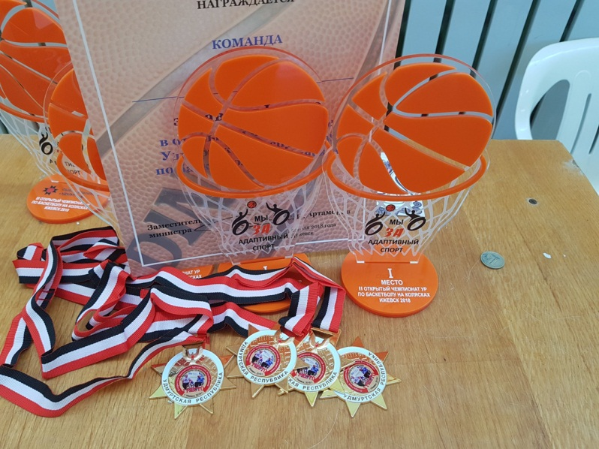
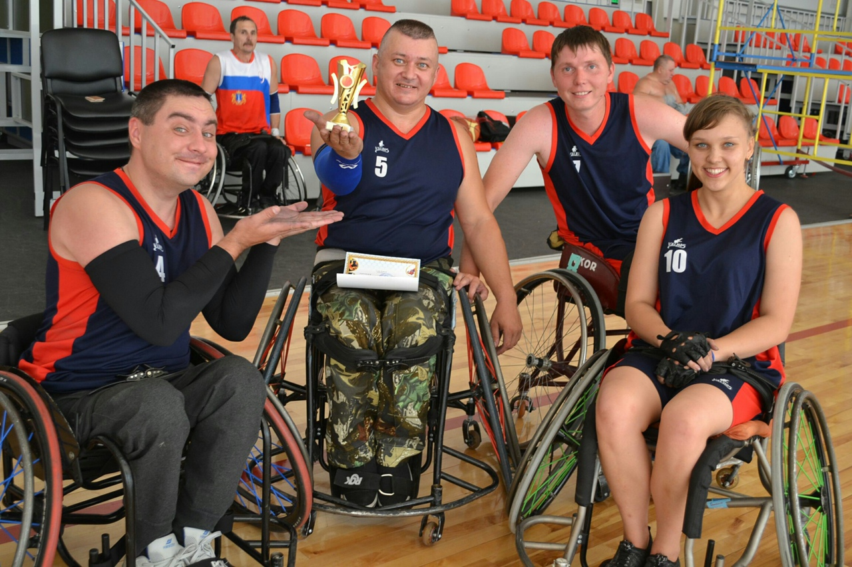
Достижения.

Slide 12
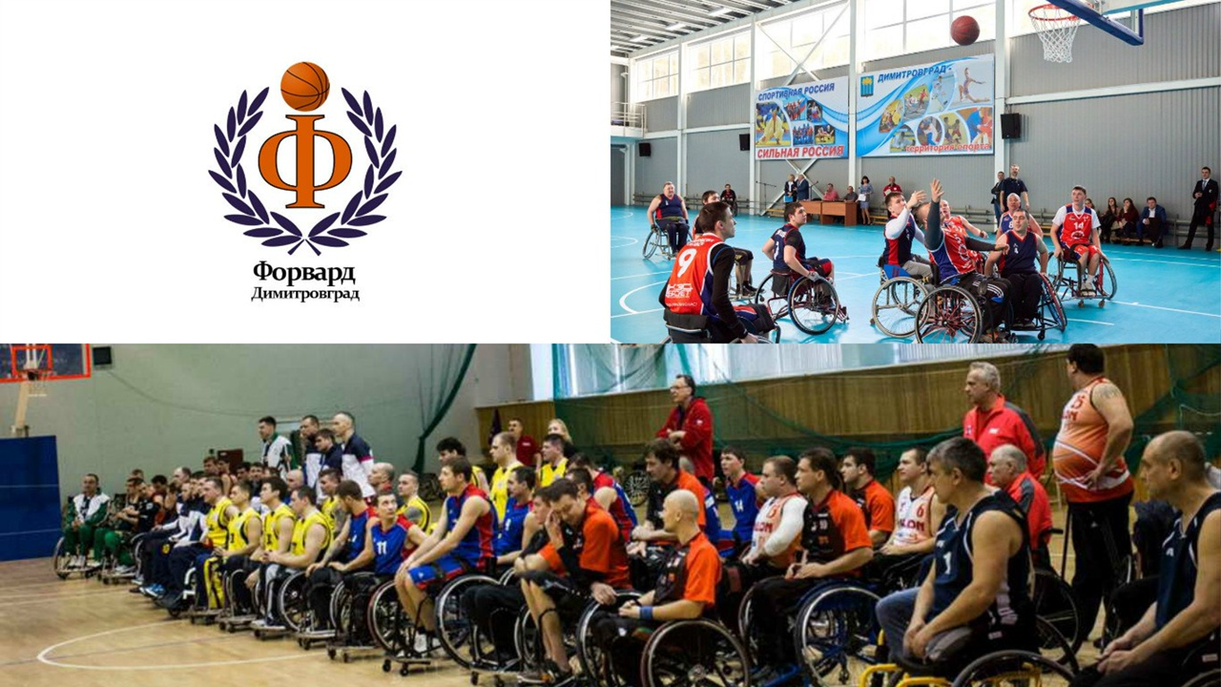
Спасибо за внимание.

